Slide 1
Семинар по C++ №13
Виртуальные функции

Slide 2
Виртуальная функция
Тип, хотя бы с одной виртуальной функцией, является полиморфным
Определение типа объекта происходит в рантайме
override/final - подсказки для компилятора, всегда нужно писать
Не забудьте про виртуальный деструктор
Приватность не влияет на выбор функций в рантайме
Виртуальными не могут быть статические функции и конструкторы
Выбор значения аргумента по умолчанию происходит во время компиляции

Slide 3
dynamic cast
Только для полиморфных типов (есть хотя бы одна виртуальная функция)
Каст вниз по иерархии наследования
Для указателей и ссылок
Если ошиблись, то либо nullptr (для указателей) или исключение std::bad_cast (для ссылок)
Делает все проверки в рантайме

Slide 4
RTTI
Хранится служебная информация про тип

Slide 5
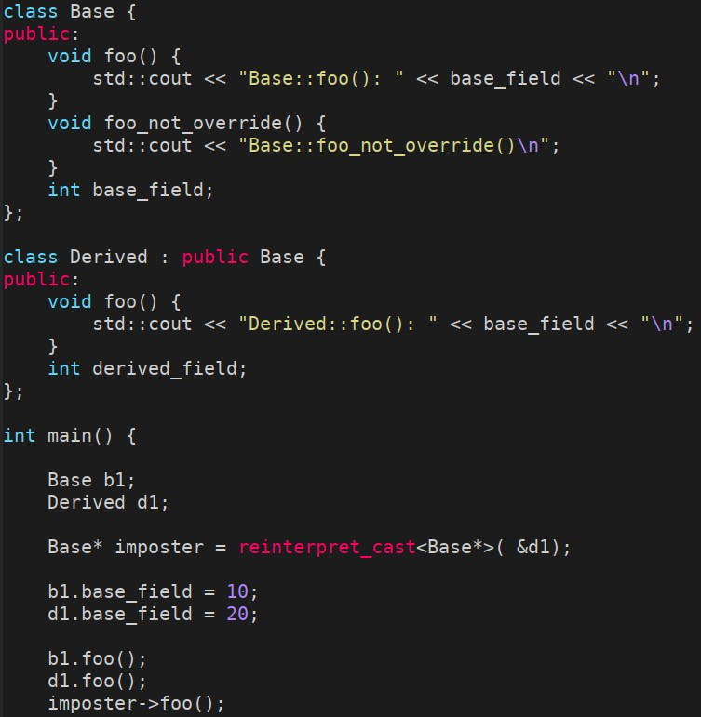
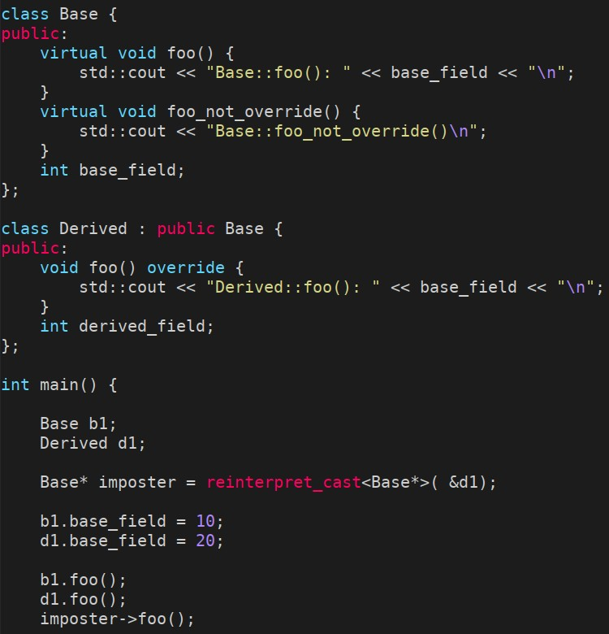


Виртуальные функции

Slide 6
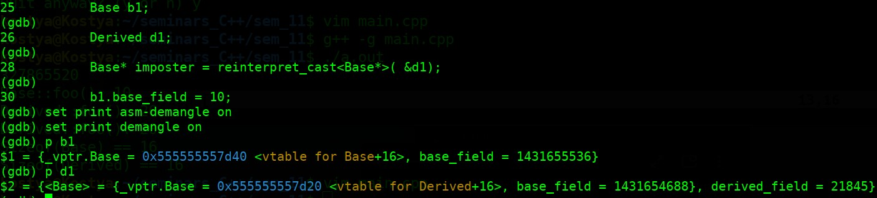
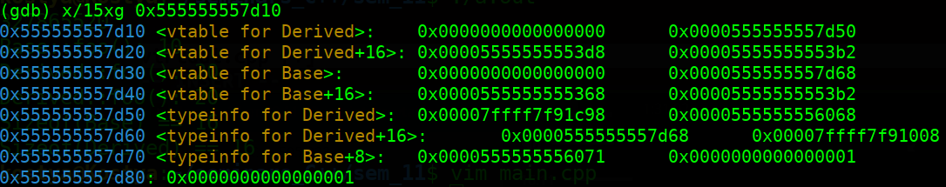
Посмотрим в gdb

Slide 7
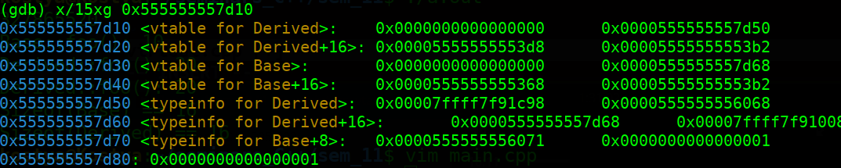
Пояснение
Derived:
top offset
ptr to Derived typeinfo
ptr to Derived::foo
ptr to Base::foo_not_override
Base:
top offset
ptr to Base typeinfo
ptr to Base::foo
ptr to Base::foo_not_override
set print asm-demangle on
set print demangle on
info symbol 0x…

Slide 8
Example
class Base {
public:
virtual void foo();
void base_foo_not_virtual();
virtual void base_not_overriden();
int base_field;
};
class Derived : public Base {
public:
void foo() override;
void derived_foo_not_virtual();
int derived_field;
};

Slide 9
Layout
Helper class
nullptr
typeinfo Base
string name ptr
4Base
VPTR Base
Base field
Base::foo()
typeinfo Base
Base::base_not_overriden()
vtable for Base
Base
VPTR Derived
Base field
Derived field
nullptr
Helper class
typeinfo Derived
string name ptr
7Derived
Derived
Derived::foo()
typeinfo Base
Base::base_not_overriden()
typeinfo Derived
vtable for Derived

Slide 10
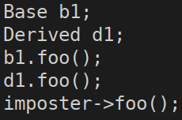
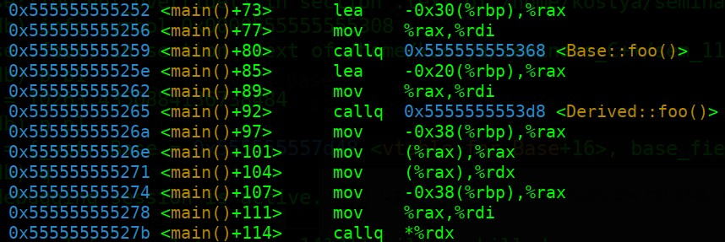
Вызов методов напрямую
Мы полезем в VTable только в 3 случае, так как компилятор всё знает про объекты уже во время компиляции.
(Проверить это можно, например, посмотрев ассемблерный код в gdb)

Slide 11
Дальнейшее чтение
Если вас заинтересовало происходящее и вы хотите узнать больше про виртуальные функции, прочитайте цикл статьей.
Про helper class для typeinfo тут и там

